Slide 1
Frequency domain of Image
전자공학과
21611598 김병준

Slide 2
목차
I. 1주 동안 무엇을 했나..
II. 이미지에서의 Fourier Transform
III. 앞으로의 계획

Slide 3
Frequency of Image
고주파 : 이미지에서의 Edge, noise에 해당하는 부분.
저주파 : 나머지.
블러링이나 엣지검출법 등을 사용해서 이미지 처리도
가능하지만 다른방법을 이용해서도 가능.

Slide 4
이미지에서의 퓨리에 변환
np.fft.fft2(img) : Numpy를 이용한 F.T
cv2.dft(np.float32(img), flags=cv2.DFT_COMPLEX_OUTPUT)
: OpenCV를 이용한 F.T
np.fft.fftshift() : F.T 결과에서 0을 중간으로. ( 저주파를 중간으로 )
ex) [0 1 2 3 4 -4 -3 -2 -1] → [-4 -3 -2 -1 0 1 2 3 4]
두 방법의 차이 : Numpy – F.T 결과를 실수로 반환.
OpenCV – F.T 결과를 복소수로 반환.

Slide 5
F.T 응용
고주파 영역과 저주파 영역을 적절히 컨트롤 해서
블러링 , 엣지검출을 할 수 있음.
High Pass Filter : 고주파 영역인 엣지, 노이즈만 검출.
Low Pass Filter : 저주파 영역만 표시 - 블러링

Slide 6
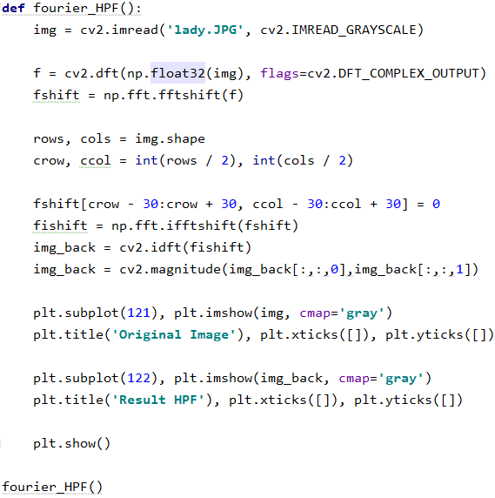
High Pass Filter
Np.fft.fftshift() : 주파수가 0인 것을 중간으로
오도록 배열.
Ex) [0 1 2 3 4 -5 -4 -3 -2 -1]
---> [-5 -4 -3 -2 -1 0 1 2 3 4]
[crow ~~~~~~] = 0 : 저주파 영역을 0으로.
이게 바로 High Pass Filter !!

Slide 7
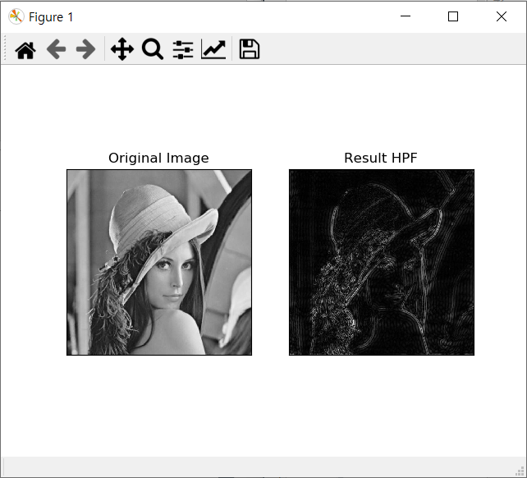
HPF 결과

Slide 8
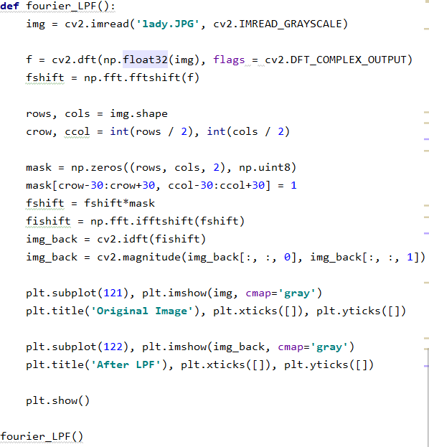
Low Pass Filter
mask = np.zeros() : 이미지와 크기가 같은
zero 행렬 생성.
mask[crow~~~] = 1 : 0행렬의 중심에서
가로 60, 세로 60 거리
에 있는 값을 1로 변경.
fshift * mask : F.T 결과에 마스크를 씌움.
---> 60x60인 저주파 영역만 존재하고 그 외
고주파 영역은 0.
이게 바로 Low Pass Fliter !!

Slide 9
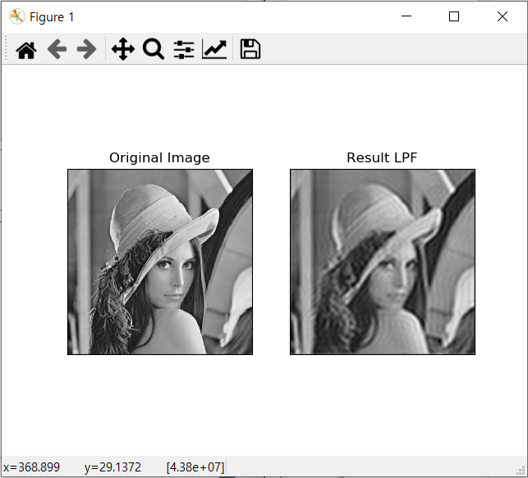
LPF 결과

Slide 10
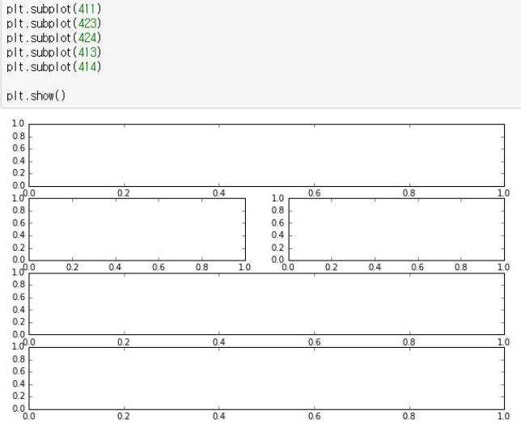
Subplot
subplot : 두개 이상의 그래프를 한번에 나타낼 때 사용.
Import matplotlib.pyplot as plt

Slide 11
감사합니다.

